Slide 1


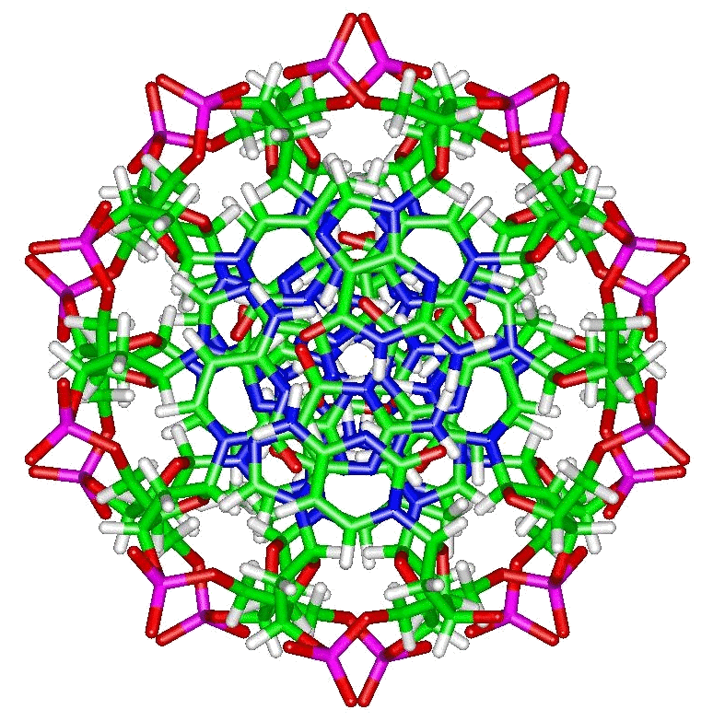

Genes, Alelos y Haplotipos.
CA García Sepúlveda MD PhD
Laboratorio de Genómica Viral y Humana
Facultad de Medicina, Universidad Autónoma de San Luis Potosí

Slide 2
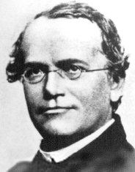
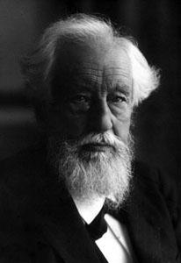
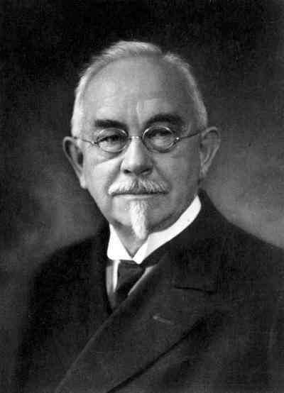
Tema 7
Historia
La existencia (pero no el nombre) de los genes fue propuesta por Gregory Mendel (1882-1884).
Mendel manejaba conceptos cruciales: segregación independiente de cromosomas, distinción entre rasgos recesivos y dominantes, diferencia entre homocigotos y heterocigotos al igual que la diferencia entre genotipo y fenotipo.
Hugo de Vries en 1889 tuvo la decencia poco usual de hoy en día de ceder el crédito a Mendel pero propuso el término “pangen” para describir la unidad mínima de la herencia.
William Johannsen abrevió el término a gen dos décadas después.
1920, Thomas Hunt Morgan demostró que los genes residían en los cromosomas (y en sitios específicos dentro de ellos llamados locus).

Slide 3
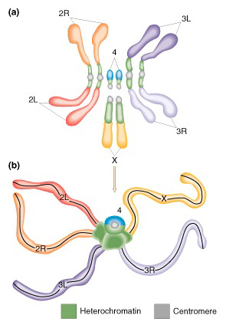
Tema 7
Historia
Morgan y colaboradores mapearon por primera vez los genes de los cromosomas de Drosófila.
1928, Griffith demostró que los genes podían ser transferidos (principio transformante).
1941, George Wells Beadle y Edward Lawrie Tatum demostraron que las mutaciones génicas inducen cambios metabólicos = un gen una enzima.
1944, Oswald Avery, Collin Macleod y Maclyn McCarty mostraron que el DNA es el sustrato físico de la información genética.
1953, Watson y Crick exponen modelo de doble hélice del DNA y como funciona.

Slide 4
Tema 7
Fun facts
19 865 human genes.
Haploid human genomes (germ line)) consist of three billion DNA base pairs 3,000,000,000.
Diploid genomes (somatic cells) have twice as much.
Differences among the genomes of human individuals are on the order of 0.1%.
Differences between human genome and Bonobo Chimps is on the order of 4%.

Slide 5
Tema 7
Definición de un gen
Región física localizable de una secuencia genómica (DNA o RNA) que corresponde a la unidad básica de la herencia, que posee regiones regulatorias, regiones que serán transcritas y otras secuencias funcionales.
Gertsein ha expandido definición para incluir a los genes no-codificantes (de proteínas) de RNA.

Slide 6
Tema 7
Cis- y Trans-
Gen = Cistrón = Grupo de complementación
Una región de DNA posee efecto cis- cuando afecta el funcionamiento (expresión, replicación, etc.) de secuencias físicamente contiguas a ella (sinténicas) sin necesidad de una proteína (o RNA) intermediario... P.Ej. El promotor de un gen.
Una secuencia ejerce efecto trans- cuando actua sbre otra secuencia (sinténica o nço) a través de un intermediario (proteina o RNA). P.Ej., Genes que codifican para TF.

Slide 7
Tema 7
Genes eucariotas
Consisten en una secuencia de DNA que contiene un promotor encargado de regular la actividad (expresión) del gen, al igual que una secuencia que codifica para un producto determinado (proteína o RNA).
Cuando el gen es activado, la región codificante es transcrita para producir una copia de RNA que en algunos casos posee actividad per se y en otros es posteriormente traducida hacia una proteína

Slide 8
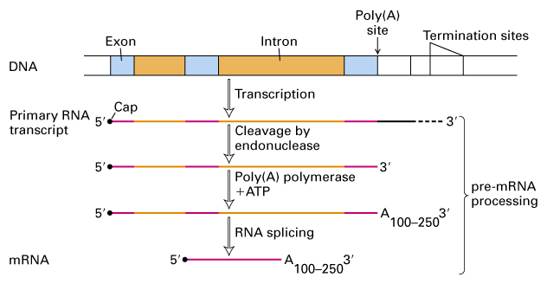
Tema 7
Productos génicos
En la mayoría de los casos el RNA transcrito constituye un producto intermediario en el proceso de manufactura de proteínas, pero en algunos casos el RNA mismo posee actividad funcional (rRNA o miRNA).
Los rRNA de ribozimas poseen actividad catalítica mientras que los miRNA poseen actividad reguladora.
A estos genes se les denomina genes de RNA o DNA no-codificante (por carecer de sustrato protéico).

Slide 9
Tema 7
Regiones reguladoras
Gen = Región reguladora + Región Codificante
Los promotores coro permiten la unión de la maquinaria transcripcional (RNA Pol).
Los promotores poseen secuencias consenso relativamente conservadas.
La afinidad de estos elementos por la maquinaria transcripcional determina su potencia (promotores fuertes vs. débiles).

Slide 10
Tema 7
Regiones reguladoras
Los potenciadores o “enhancers” mejoran capacidad transcripcional de genes.
Promueven la unión de otros complejos proteicos involucrados en la facilitación de la transcripción (pueden compensar por la pobre actividad de un promotor débil).
Las regiones reguladoras se encuentran “up-stream” al codón de iniciación (ATG) y en el extremo 5' del gen.
Si bien se ha logrado caracterizar muy bien los promotores procariotas, con los eucariotas ha sido difícil dada su complejidad.

Slide 11
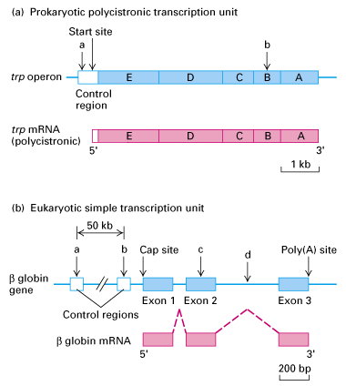
Tema 7
Regiones reguladoras
La mayoría de los genes (monoexonicos) procariotas se encuentran organizados en operones (policistrónicos).
OPERON: Grupo de genes cuyos productos poseen funciones relacionadas y que son transcritos de manera conjunta como una unidad.
En contraste, los eucariotas poseen genes que son transcritos independientemente (monocistrónicos) pero que se encuentran interrumpida por intrones (poliexónicos).

Slide 12
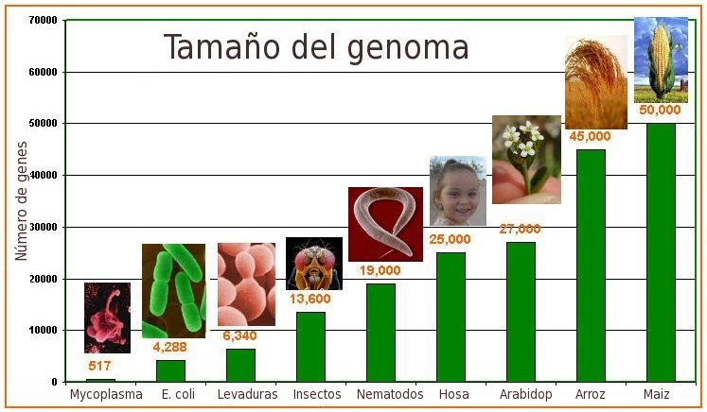
Tema 7
Genes y genomas
Al complemento total de genes de un organismo se le llama genoma.
Los genes se localizan en regiones bien definidas de DNA llamados locus (plural loci).
El tamaño del genoma generalmente es menor para los procariotas en comparación a los eucariotas, tanto en número de bp como de genes.
No obstante, esta relación se rompe al contemplar únicamente a los organismo eucariotas, en estos no existe una proporción directa entre complejidad genómica y complejidad del organismo.
Uno de los genomas más grandes descubierto a la fecha pertenece a Amoeba dubia con >670 mil millones de bases (ca 200 x mayor a Hosa).

Slide 13
Tema 7
Genes y genomas
Originalmente se pensaba que Hosa poseía alrededor de 100,000 genes.
Tras primer borrador del HGP el número se redujo a 30,000.
Actualmente se piensa existen entre 19 mil a 20 mil genes en el genoma humano.
La densidad génica promedio de nuestro genoma es de 12-15 genes por Mbp.
La densidad génica del Complejo Mayor de Histocompatibilidad (MHC) es de aprox 45 genes por Mbp.

Slide 14
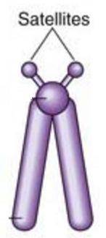
Tema 7
Genes y genomas
La densidad de genes es más baja en regiones pericentroméricas y subteloméricas.
En cromosomas acrocentricos, las antenas del DNA satelital estan separadas del resto del cromosoma por “knobs” con baja densidad génica.

Slide 15
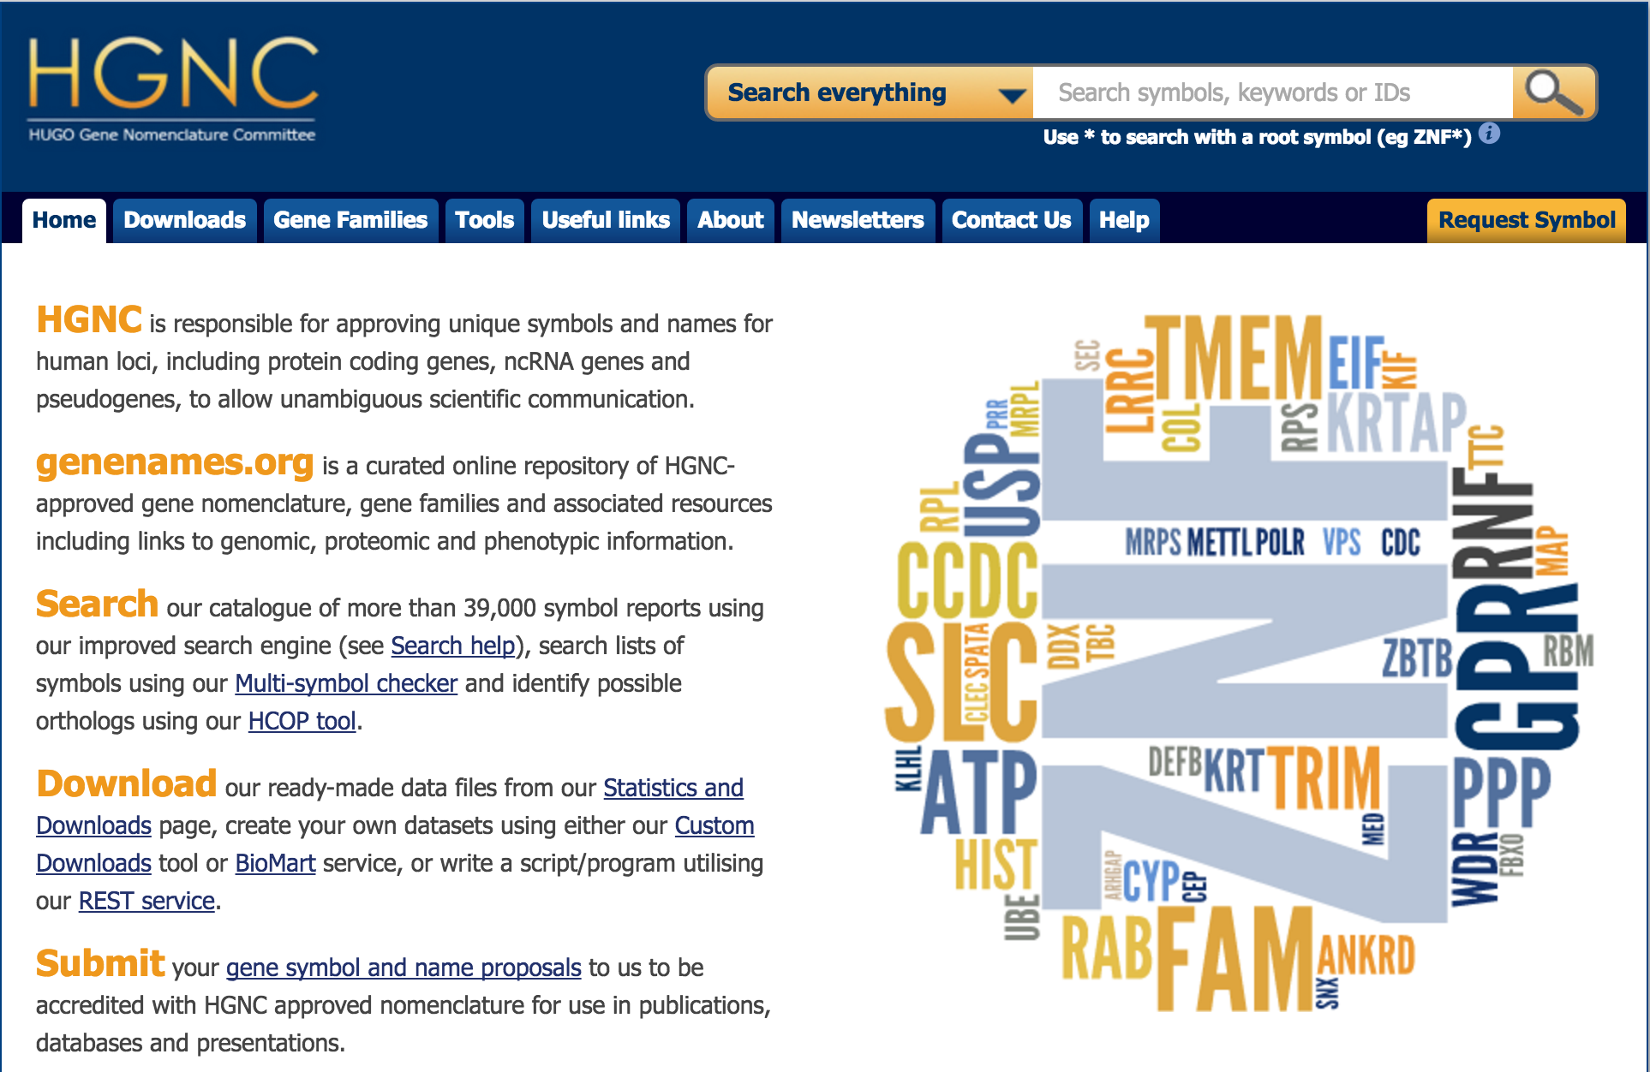
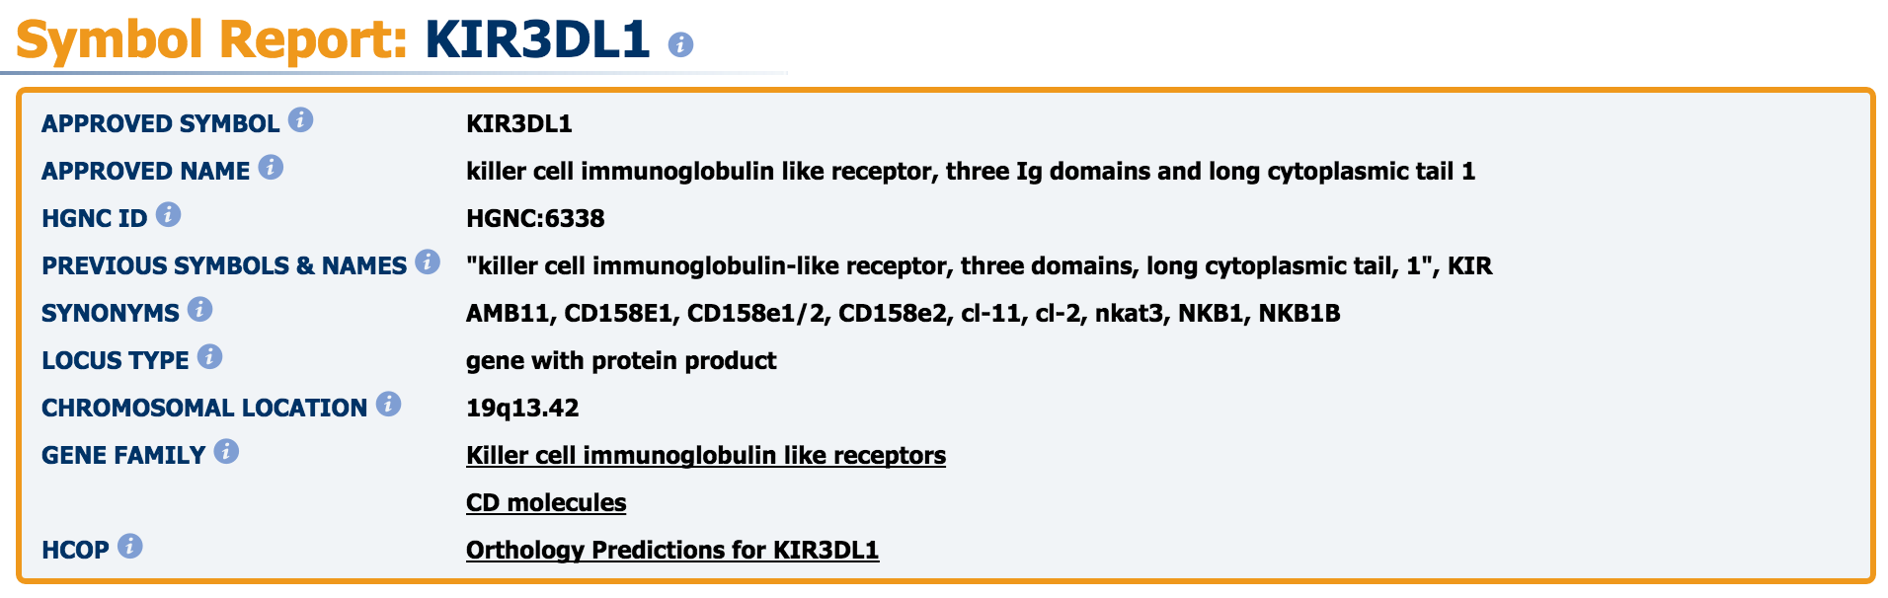
Tema 7
Nomenclatura
Human Genome Organization (HUGO) Gene Nomenclature Committee (HGNC).
Responsable de aprobar símbolos únicos para genes humanos para permitir la comunicación científica no ambigua.
Repositorio en línea de nomenclatura de genes aprobados (mas de 39,000).
Incluyendo a:
Codificantes para proteinas
Genes ncRNA
Pseudogenes
Múltiples herramientas y
capacidades de búsqueda
y minado de datos.
www.genenames.org

Slide 16
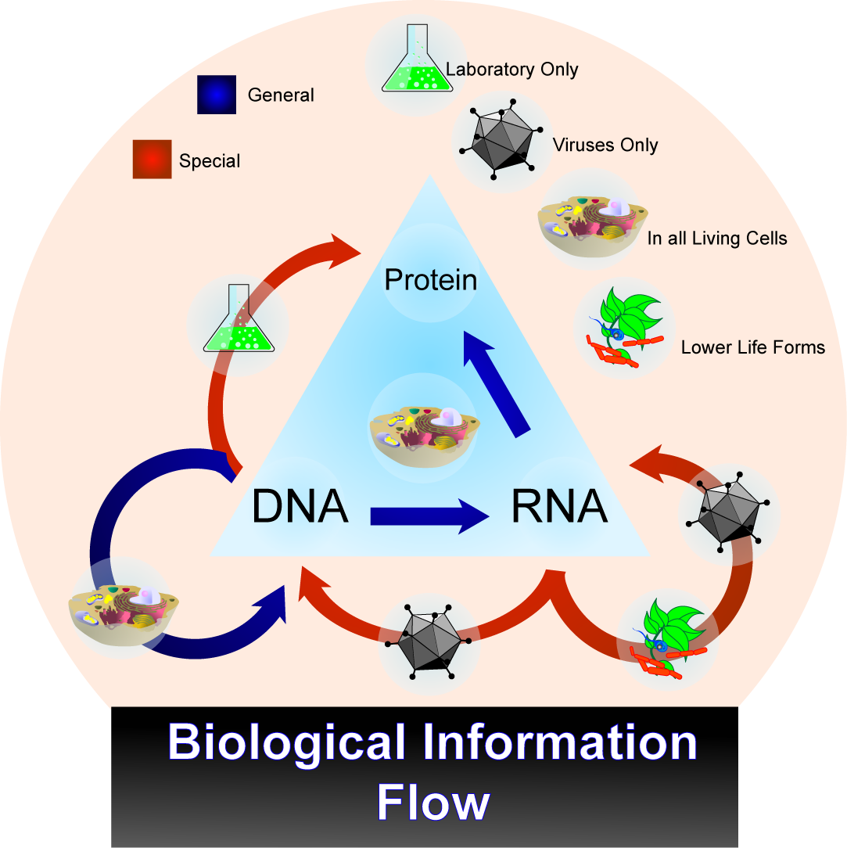
Tema 7
Dogma Central de la BioMol
Propuesto inicialmente por Francis Crick en 1958 y replanteado en 1970.
Como en el dogma de fe, corresponde a un conjunto de normas o creencias indispensables para comprender el concepto de flujo de la información genética a través de biopolímeros y en organismos vivos (de acuerdo a nuestros conocimientos actuales)...
3x3
Propone 3 clases de biopolímeros: DNA, RNA y polipéptidos.
Propone 3 modalidades de transferencia de información entre estos biopolímeros: modalidad general, especial y modalidad desconocida.
Cada modalidad posee 3 direcciones de transferencia

Slide 17
Tema 7
Dogma Central de la BioMol
Las tres direcciones generales son:
de DNA a DNA (Replicación).
de DNA a RNA (Transcripción).
de RNA a AA (Traducción).
* Ocurren de manera normal en la mayoría de las células.
Las tres direcciones especiales son:
de RNA a RNA (Replicación de RNA).
de RNA a DNA (Retro-transcripción).
de DNA a AA (Solo in vitro).
*Ocurren de manera extraordinaria, pero ocurren.
Las tres direcciones desconocidas son:
de AA a DNA (Evolución inteligente).
de AA a RNA (Otra forma de evolución inteligente).
de AA a AA (controversia de priones).
* Actualmente se piensa que no ocurren nunca.

Slide 18
Tema 7
Polimorfismo genético
La genética Mendeliana distinguía dos tipos de variantes: el Wild-type (normalmente circulante) y el Mutante (el menos común).
Algunos genes poseen mas de una variantes llamados alelos.
No siempre es correcto emplear el término “wild-type”.
Polimorfismo o alelismo = hace referencia a la existencia de múltiples variantes de un gen.
Una mutación se considera polimórfismo cuando se le encuentra en más de 1% de la población (fijación poblacional).
Los polimorfismos mas comunes implican el cambio de una sola bp (Single Nucleotide Polymorphism).

Slide 19
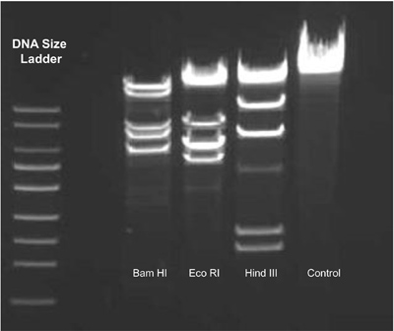
Tema 7
Polimorfismo genético y RFLP
Las enzimas de restricción (endonucleasas) cortan el DNA solamente en presencia de secuencias específicas.
La digestion de DNA genómico con enzimas de restricción produce fragmentos visualizables en electroforesis.
Algunos polimorfismos (mutaciones) modifican estos sitios de restricción y el patrón electroforético generado a lo que se llama Polimorfismos de Longitud de Fragmentos de Restricción (RFLP).
En un inicio esto se aprovechaba para realizar pruebas de paternidad y autentificación de identidad (por que hemos acumulado distintos tipos de mutaciones que nos hacen individuos diferentes).

Slide 20
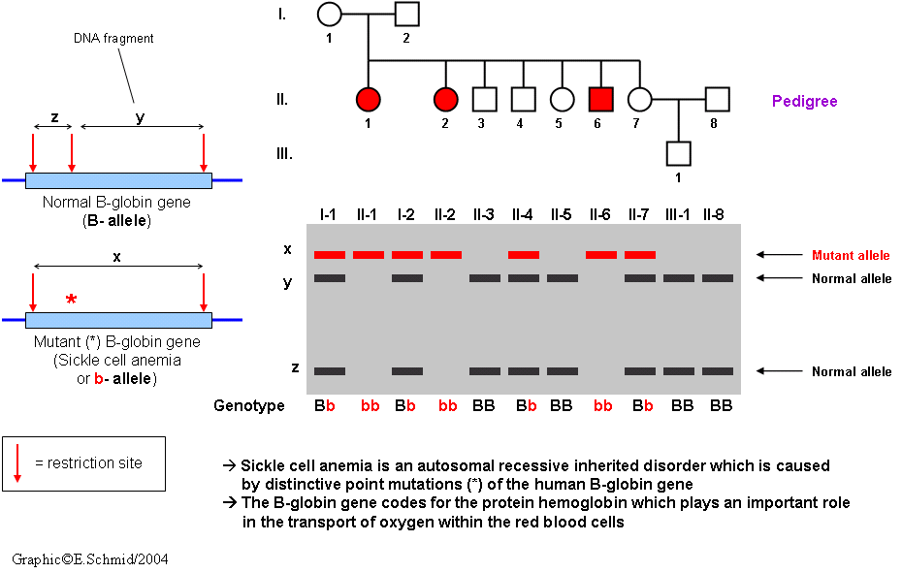
Tema 7
Polimorfismo genético y RFLP

Slide 21
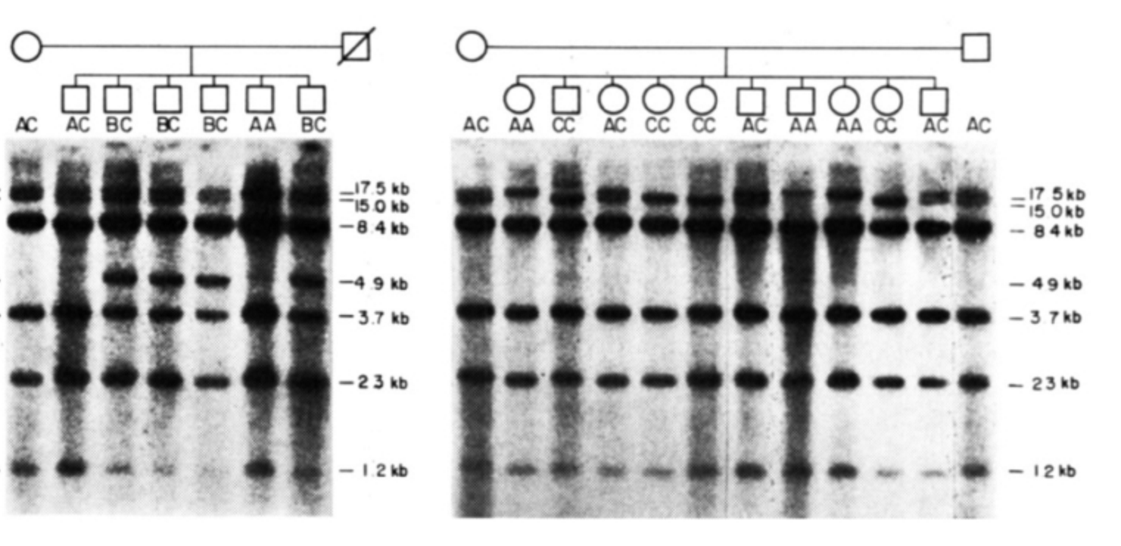
Tema 7
Polimorfismo genético y epidemiología molecular
Epidemiología: Estudio de los patrones, causas y efectos de enfermedades en una población.
Establece asociaciones entre factores de riesgo y la ocurrencia de enfermedades.
Epidemiología Molecular: Establece asociaciones entre características genéticas y la ocurrencia de enfermedades.
Características genéticas:
Genes
Alelos
Haplotipos
Polimorfismos (SNPs).

Slide 22
Tema 7
Polimorfismo del MHC
El Complejo Mayor de Histocompatibilidad (MHC) es una región grande (3.6 Mbp) y el sistema genético más polimórfico conocido.
Primer región en ser secuenciada a alta profundidad.
Mayor densidad genica del genomca (42 genes/Mbp).
El MHC se divide en tres regiones: clase II, clase III y clase I
Caracterizado por ser Complejo, Polimórfico y Codominante.

Slide 23
Tema 7
Polimorfismo del MHC
Dos repositorios en línea de información sobre la diversidad genética del MHC en humanos y otros animales.
IMGT
www.imgt.org
Primera histórica
Immunopolymorphism Database
www.ebi.ac.uk/ipd/imgt/hla/index.html
Mejor curada
Incluye herramientas potentes
Secciones:
HLA
KIR
MHC (otros animales)
HPA (Antígenos plaquetarios)
ESTDAB (Líneas tumorales)

Slide 24
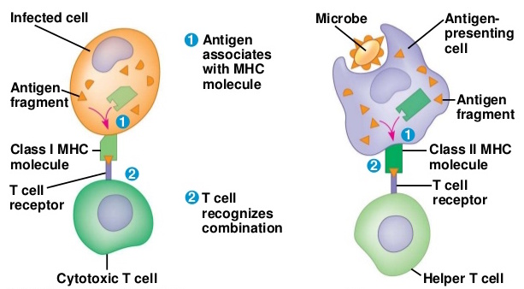
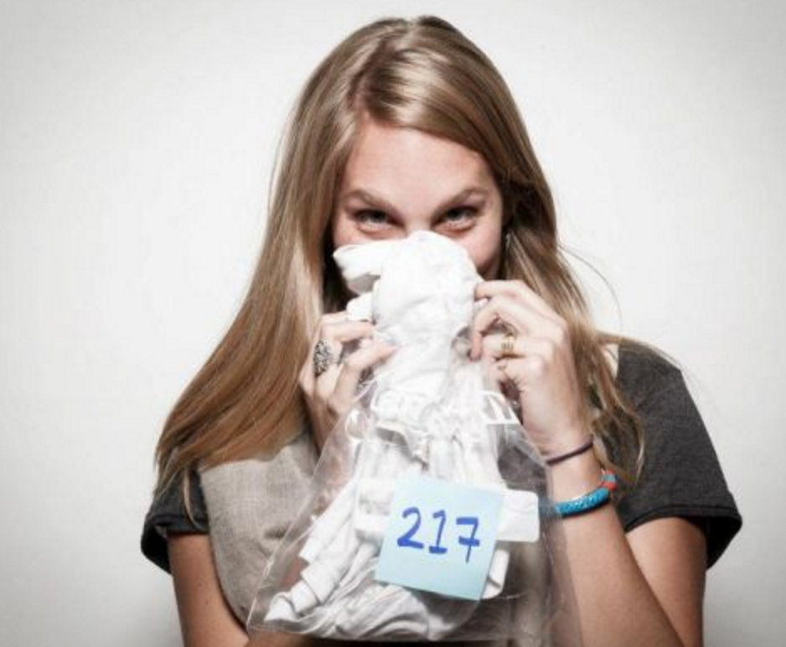
Tema 7
Polimorfismo del MHC
MHC clase I
Codifica para proteínas de HLA Clase I involucradas en la presentación de péptidos endógenos (incluyendo a patógenos intracelulares). HLA-A, HLA-B y HLA-C
MHC clase II
Codifica para proteínas de HLA de Clase II involucradas en la presentación de antígenos exógenos a células inmunes. HLA-DP, HLA-DQ y HLA-DR.
Participa en selección de pareja!
MHC clase III
Codifica para proteínas más primitivas del sistema inmune, incluyendo a algunas citocinas y a proteinas del complemento.

Slide 25
Tema 7
Naturaleza interrumpida de genes eucariotas
Los exones son las secuencias que son exportadas del núcleo para ser traducidas hacia proteínas
Los intrones forman parte del transcrito primario pero se quedan dentro del núcleo.
Debido a que los intrones no codifican para proteínas, pueden acumular mutaciones sin impacto funcional.
Como los exones son traducidos a proteínas, cambios en el DNA son menos tolerados y ejercen presión selectiva.
Presión selectiva = visibilidad del conductor.
Mutaciones = bichos

Slide 26
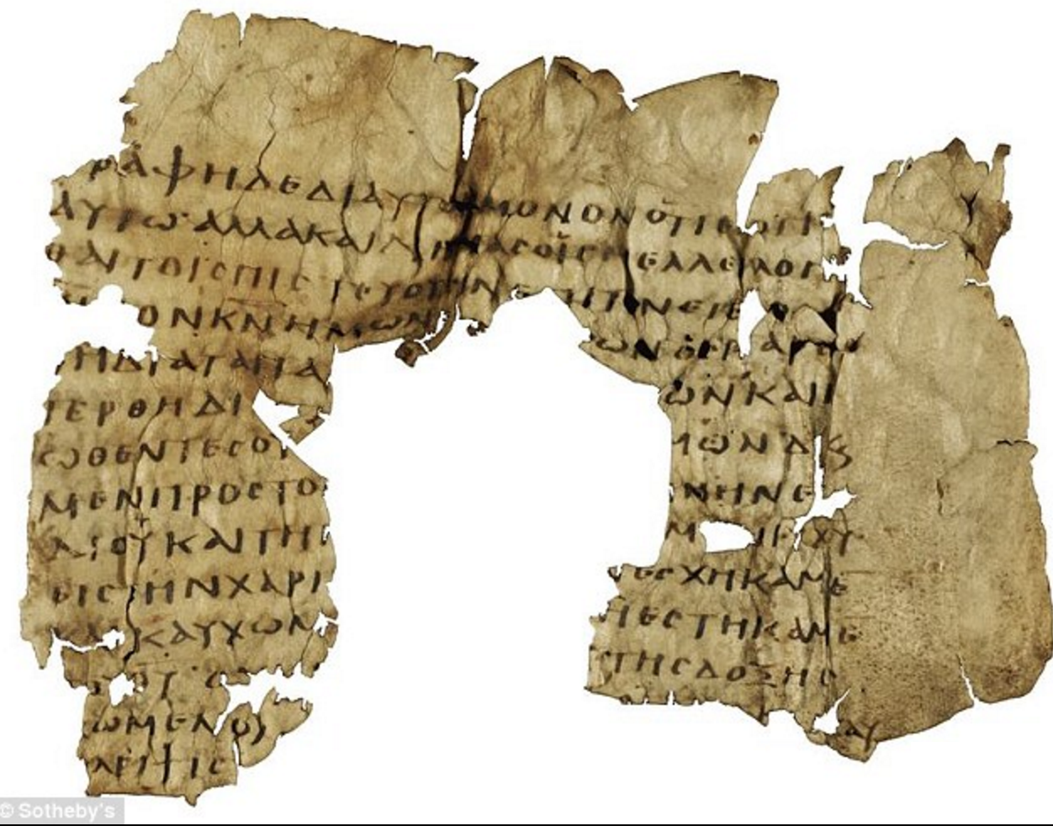
Tema 7
Naturaleza interrumpida de genes eucariotas
Las secuencias espaciadoras permiten amortiguar el daño exógeno a regiones codificantes (genomas eucariotas permiten tal despilfarro).
Los procariotas no se pueden dar ese lujo .
¿Quién ha aguantado mejor el paso del tiempo, los jeroglíficos egipcios densamente escritos en papiro (procariotas) o aquellos tallados en piedras grandes (eucariotas)?
Glifos de Narmer, 3200 AC (5216 ya)
Iliada en papiro, Siglo III DC (1716 ya)

Slide 27
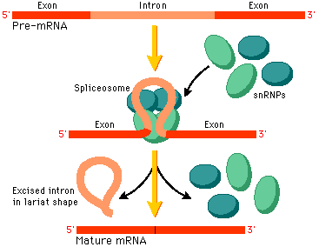
Tema 7
Naturaleza interrumpida de genes eucariotas
Los genes interrumpidos son objeto de un proceso no observado en procariotas: el splicing nuclear.
Los intrones son escindidos del transcrito primario para formar un mRNA maduro.
Por norma general, los exones son pequeños (entre 50 y 300 bp) en comparación a los intrones (1000 bp o mas).
El número y tamaño de los intrones varía enormemente entre especie pero no la de los exones (ni su orden).

Slide 28
Tema 7
Función de los intrones
Originalmente se pensaba que representaban fragmentos de secuencia de DNA cuya expresión había dejado de ser útil para la proteína a la cual ayudaban a codificar: hipótesis de “secuencia vieja”.
Posteriormente se pensó que los intrones correspondían a “DNA basura” o “DNA espaciador”.
Hoy en día sabemos que algunos intrones poseen funciones regulatorias, espliceosomales e incluso auto-catalíticas.
Los intrones no son muy bien comprendidos pero sabemos un poco más sobre su participación en el splicing nuclear que de cualquier otra función (contienen secuencias que son reconocidas por maquinaria espliceosomal).
Fueron descubiertos y llamados “secuencias de intervalo” por Phillip Allen Sharp y Richard J. Roberts (Nobel de Fisiología y Medicina del 1993).
En 1978, Walter Gilbert propuso cambiar el nombre a intrones para acomodarse a la nomenclatura de biomol de entonces (cistrón, replicón, operón)...proponiendo además el de exón para las secuencias que serían expresadas.

Slide 29
Tema 7
Clasificación de los intrones
Nucleares – Tambien llamados espliceosomales, requieren de snRNA’s para ser escindidos del transcrito primario o pre-mRNA (los pre-mRNA forman hnRNA)
Grupo I Autocatalíticos, se escinden del pre-mRNA sin intervencion del espliceosoma.
Grupo II Son ribozimas y un tipo poco frecuente de intrones.
Grupo III – Parecidos a los del grupo II por compartir estructura secundaria conservada.

Slide 30
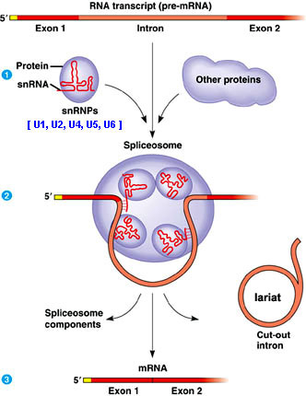
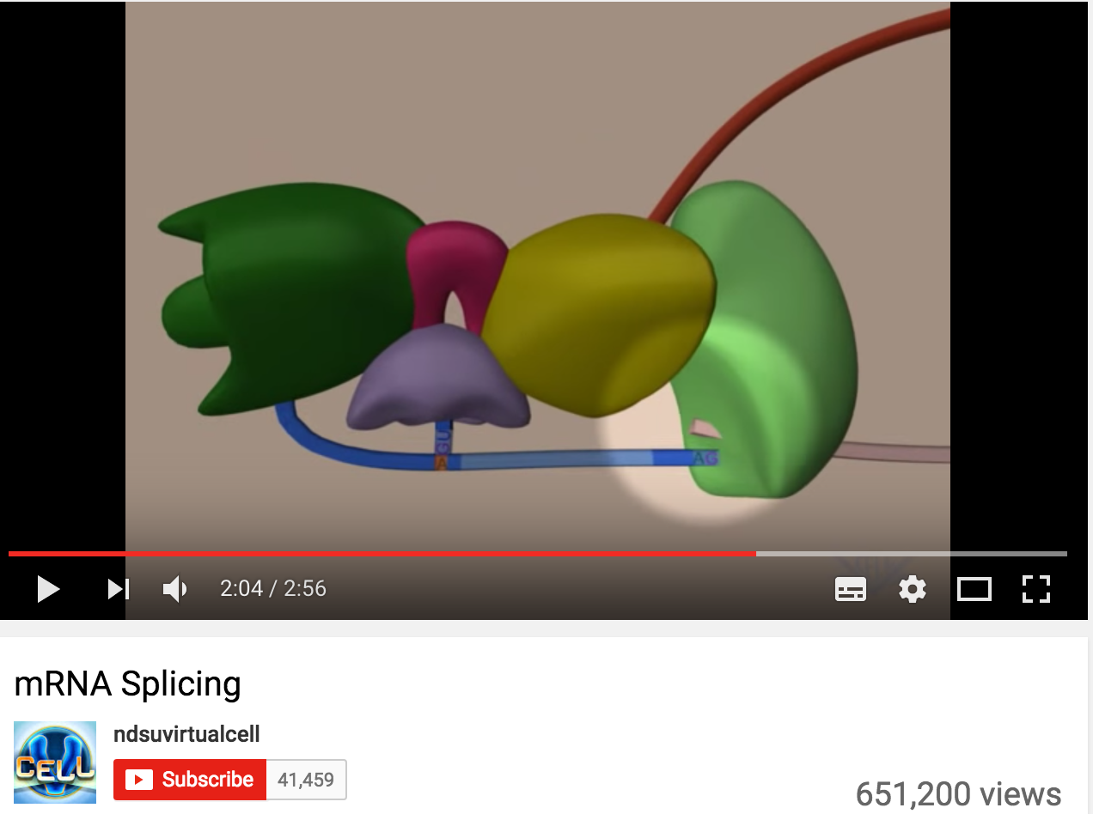
Tema 7
Clasificación de los intrones
Nucleares – Tambien llamados espliceosomales, requieren de snRNA’s para ser escindidos del transcrito primario o pre-mRNA (los pre-mRNA forman hnRNA)
Grupo I Autocatalíticos, se escinden del pre-mRNA sin intervencion del espliceosoma.
Grupo II Son ribozimas y un tipo poco frecuente de intrones.
Grupo III – Parecidos a los del grupo II por compartir estructura secundaria conservada.

Slide 31
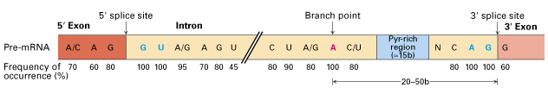
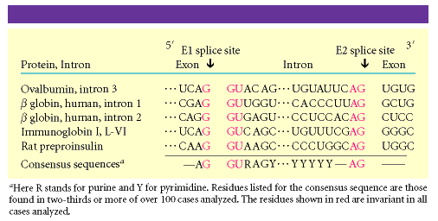
Tema 7
Espliceosoma e Intrones Nucleares
Casi todos comienzan con GU y terminan en AG (regla GU-AG) lo que permite identificar de manera presuntiva las fronteras exón/intrónicas.
Espliceosoma requiere de la existencia de secuencias conservadas presentes en todo hnRNA de para su función:
- Sitio consenso 5´.
- Sequencia de ramificación.
- Tracto polipirimidina.
- Sitio consenso 3´.
¿Donde se lleva a cabo el splicing DNA/RNA?

Slide 32
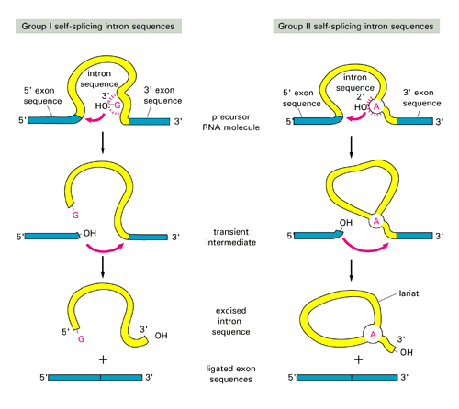
Tema 7
Clasificación de los intrones
Nucleares – Tambien llamados espliceosomales, requieren de snRNA’s para ser escindidos del transcrito primario o pre-mRNA (los pre-mRNA forman hnRNA)
Grupo I Autocatalíticos, se escinden del pre-mRNA sin intervencion del espliceosoma.
Grupo II Son ribozimas y un tipo poco frecuente de intrones.
Grupo III – Parecidos a los del grupo II por compartir estructura secundaria conservada.
Ambos utilizan purina para sitio de ramificación.
Grupo 1 = Guanina
Grupo 2 = Adenina
Difieren en el producto final (linear en grupo 1, circulo en grupo 2)

Slide 33
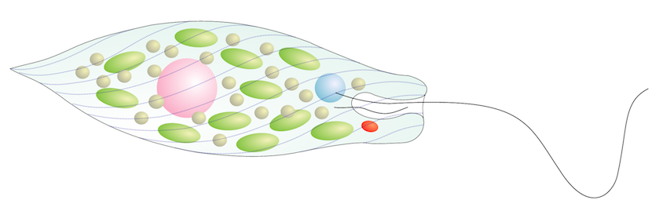
Tema 7
Clasificación de los intrones
Nucleares – Tambien llamados espliceosomales, requieren de snRNA’s para ser escindidos del transcrito primario o pre-mRNA (los pre-mRNA forman hnRNA)
Grupo I Autocatalíticos, se escinden del pre-mRNA sin intervencion del espliceosoma.
Grupo II Son ribozimas y un tipo poco frecuente de intrones.
Grupo III – Parecidos a los del grupo II por compartir estructura secundaria conservada.
Al igual que intrones del grupo 2 producen circulo de escisión.
Presentes en cloroplastos y protistas euglénidos.
Ancestro del espliceosoma.

Slide 34
Tema 7
Origen de los intrones
Como ya se dijo, los procariotas tienen genes mono-exónicos continuos mientras que los eucariotas suelen tener genes poliexónicos interrumpidos.
Si bien tenemos una buena idea acerca de como y de donde surgieron los intrones de grupos I, II y III (precursores del espliceosoma), el origen de los intrones nucleares es más controversial.
Existen dos teorías que explican su origen filogénetico, la de intrones-tempranos y la de intrones-tardíos.

Slide 35
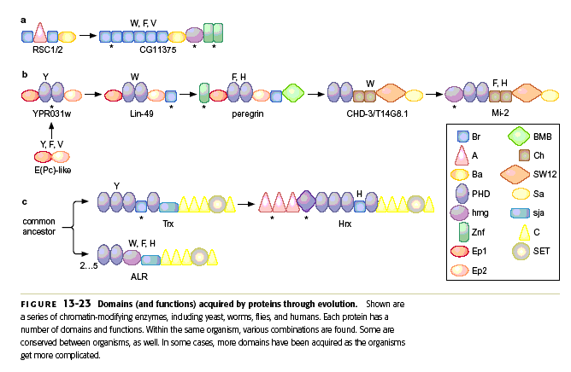
Tema 7
Intrones tempranos
En tiempos ancestrales los genomas primordiales (progenotes=ancestro primordial de procariotas y eucariotas) contenian intrones que fueron eliminados poco a poco por los procariotas hasta desaparecer por completo de dicha rama del árbol de la vida.
Propuesta por Walter-Gilbert sugiriendo que procariotas los fueron eliminando en su esfuerzo minimalista por optimizar recursos y acelerar crecimiento.
Lado bonito: la presencia de intrones tempranos hubiese permitido evolucionar rasgos (proteínas) altamente especializadas ya que los exones se podrían intercambiar relativamente fácil y re-barajar para formar proteínas innovadoras

Slide 36
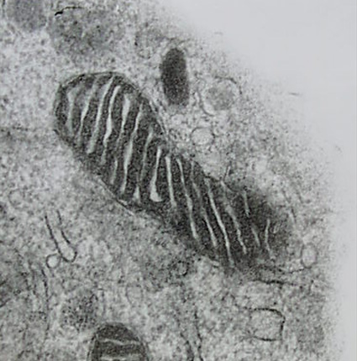
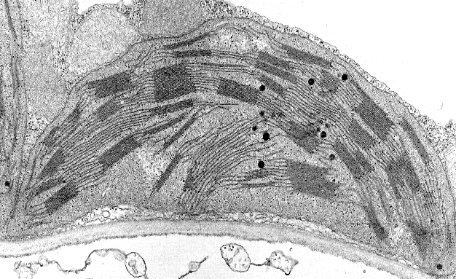
Tema 7
Intrones tempranos
Actualmente solo los eucariotas poseen intrones nucleares, un reflejo de la filosofía adaptativa de sus genomas (expansibles).
Lado feo: Difícil explicar el éxito para eliminar toda evidencia de intrones entre los procariotas.
Quizás el mejor ejemplar residual de este eslabón perdido sean las mitocondrias y cloroplastos, los cuales poseen muchas semejanzas con los procariotas sin embargo poseen intrones nucleares en sus genomas. ¿Pudieron estos endosimibiontes haber infectado a células eucariotas antes de que los procariotas comenzaran a deshacerse de sus intrones?

Slide 37
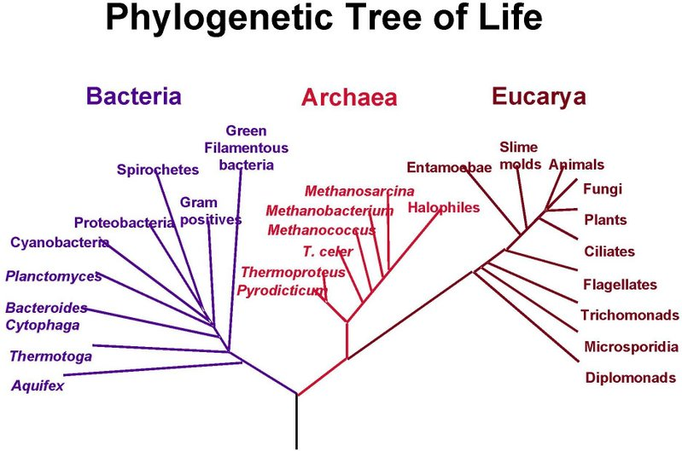
Tema 7
Intrones tardíos
En tiempo ancestrales los progenotes contenian solo exones, y fueron incorporando intrones después de la especiación procariota/eucariota.
Teoría no explica de manera tan sensual el proceso evolutivo pero se ajusta mejor que la otra al panorama actual (intrones nucleares solamente presentes en eucariotas).
Propone que los intrones surgieron de transposones o elementos transferibles que infectaron a células eucariotas aprovechando el boom de la creación de esta nueva rama del árbol de la vida.

Slide 38
Tema 7
Tamaños de exones
Filogenéticamente los genomas tienden a crecer principalmente a expensas de los intrones.
El tamaño de los exones no varía mucho…

Slide 39
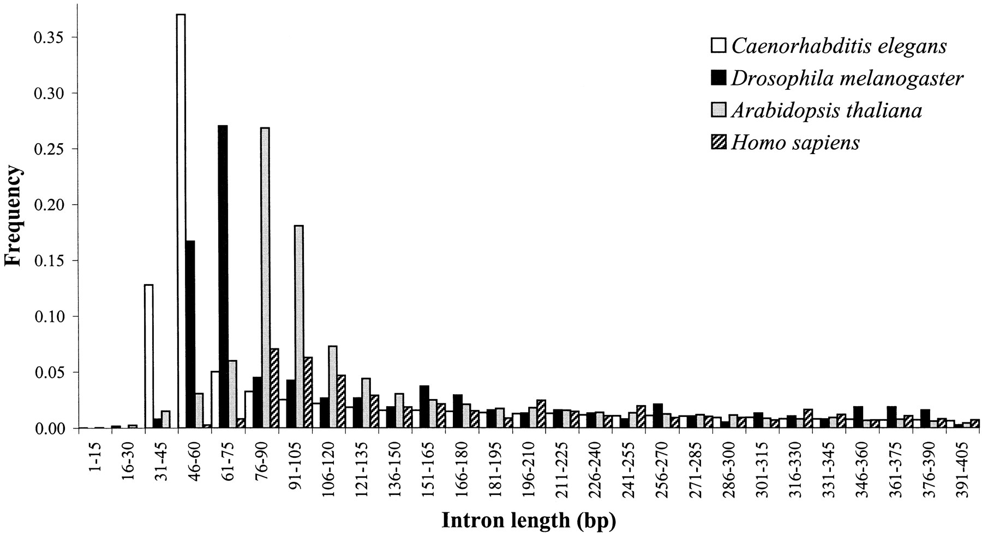
Tema 7
Tamaños de exones
La mayor parte de los intrones de los vertebrados < 2 kb, pero cerca de un 10% de los intrones miden > 10 kbp y hasta 60 kbps.

Slide 40
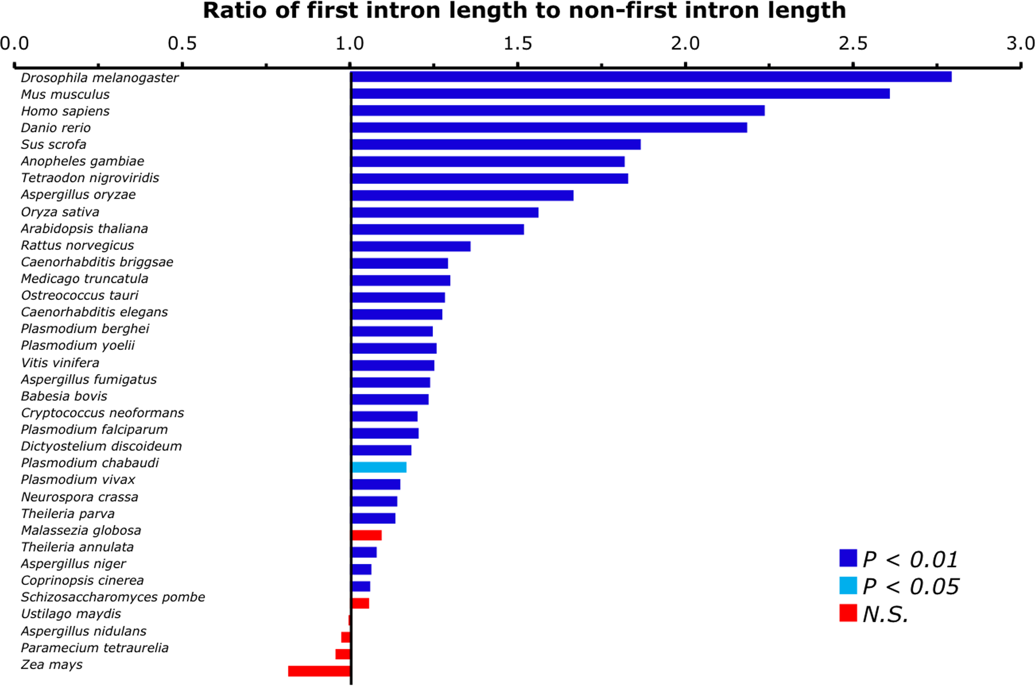
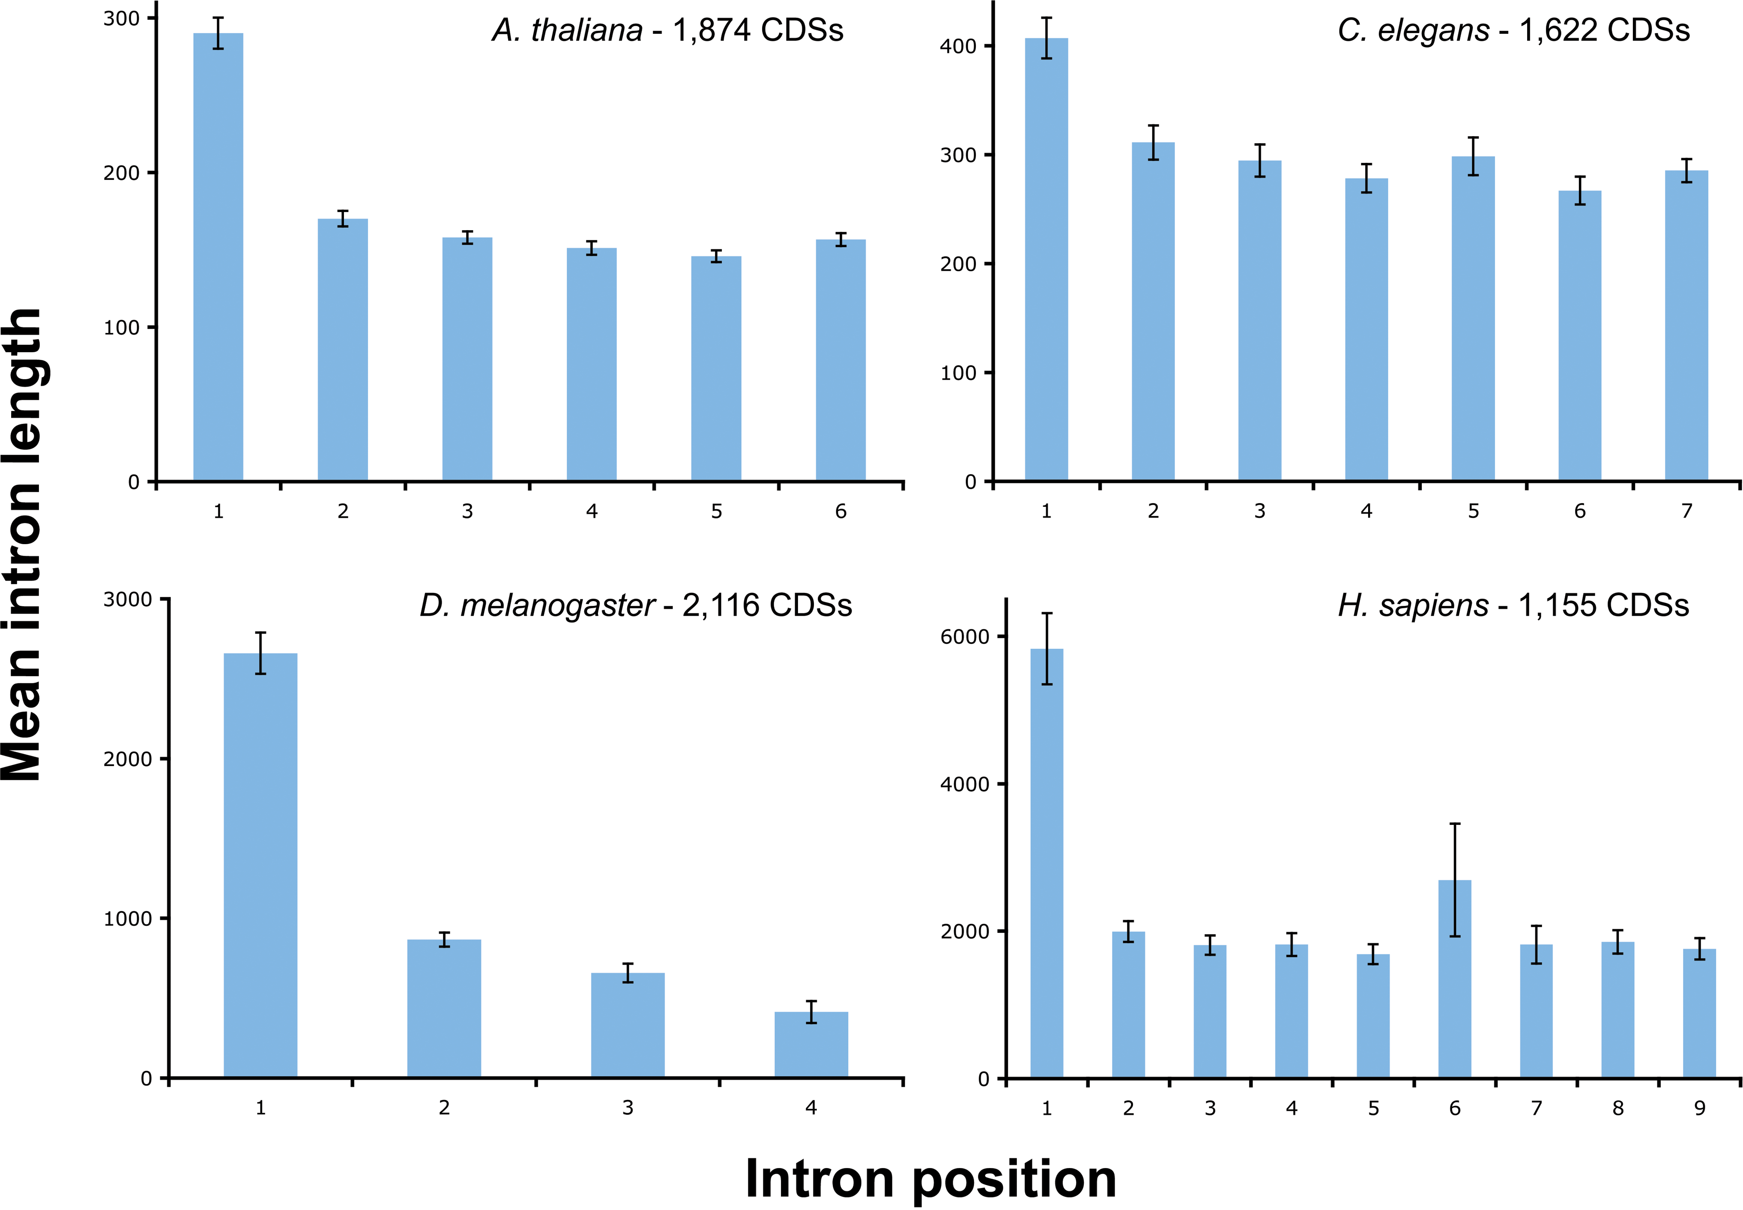
Tema 7
Tamaños de exones
A motif discovered in A. thaliana( preferentially in early introns) has been postulated to be involved in the process of intron mediated enhancement (IME) of gene expression.
Increased lengths of first introns might be due to an enrichment of this motif.
Longer First Introns Are a General Property of Eukaryotic Gene Structure
Keith R. Bradnam , Ian Korf PLOS One August 29, 2008
https://doi.org/10.1371/journal.pone.0003093

Slide 41
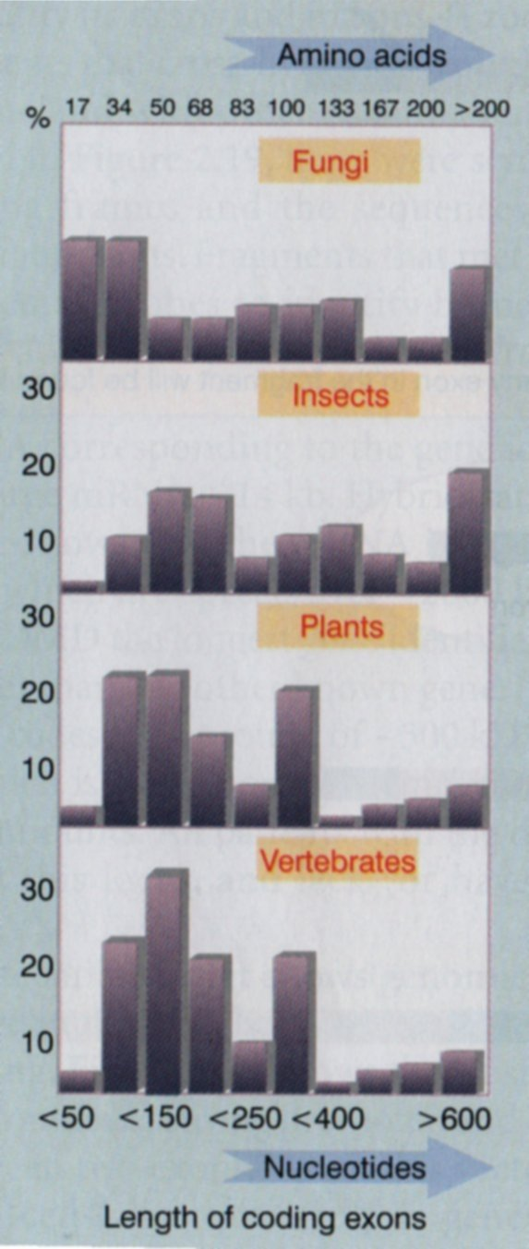
Tema 7
Tamaños de exones
El tamaño de los exones suele ser relativamente constante.
En hongos la mayor parte de los exones miden < 150 bp (codifican proteínas de ± 40 aminoácidos), pero un porcentaje importante de sus genes son monoexónicos.
En los vertebrados, la mayor parte de los exones son entre 150 y 300 bp (codificando para proteínas entre 50 y 100 aa).
Existe mayor diversidad en cuanto al número de exones que poseen los genes.

Slide 42
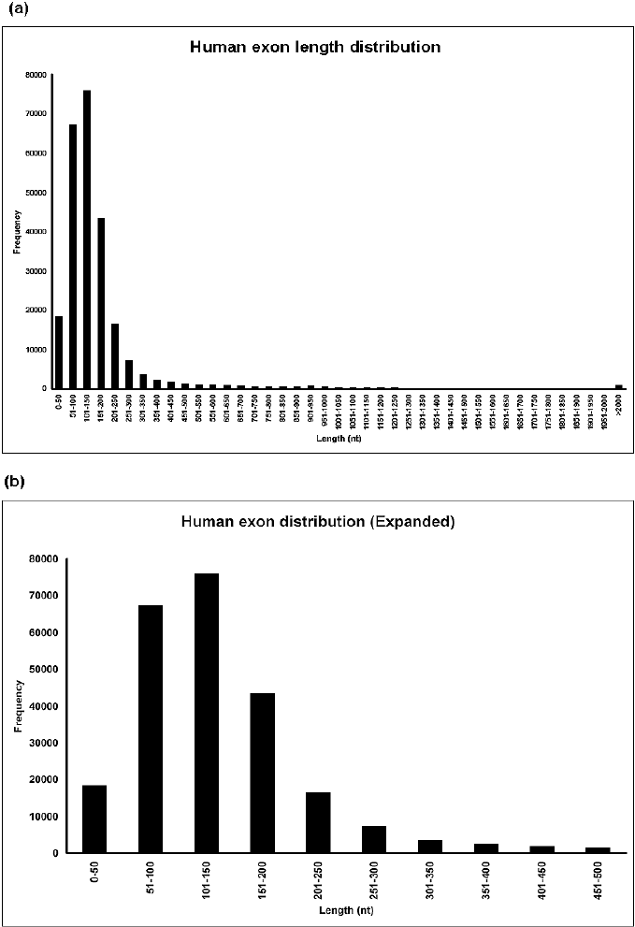
Tema 7
Tamaños de exones
An analysis on gene architecture in human and mouse genomes
Msakharkar, BS Perumal et al February 2005In silico biology 5(4):347-65
https://content.iospress.com/articles/in-silico-biology/isb00192

Slide 43
Tema 7
Tamaños de exones
An analysis on gene architecture in human and mouse genomes
Msakharkar, BS Perumal et al February 2005In silico biology 5(4):347-65
https://content.iospress.com/articles/in-silico-biology/isb00192

Slide 44
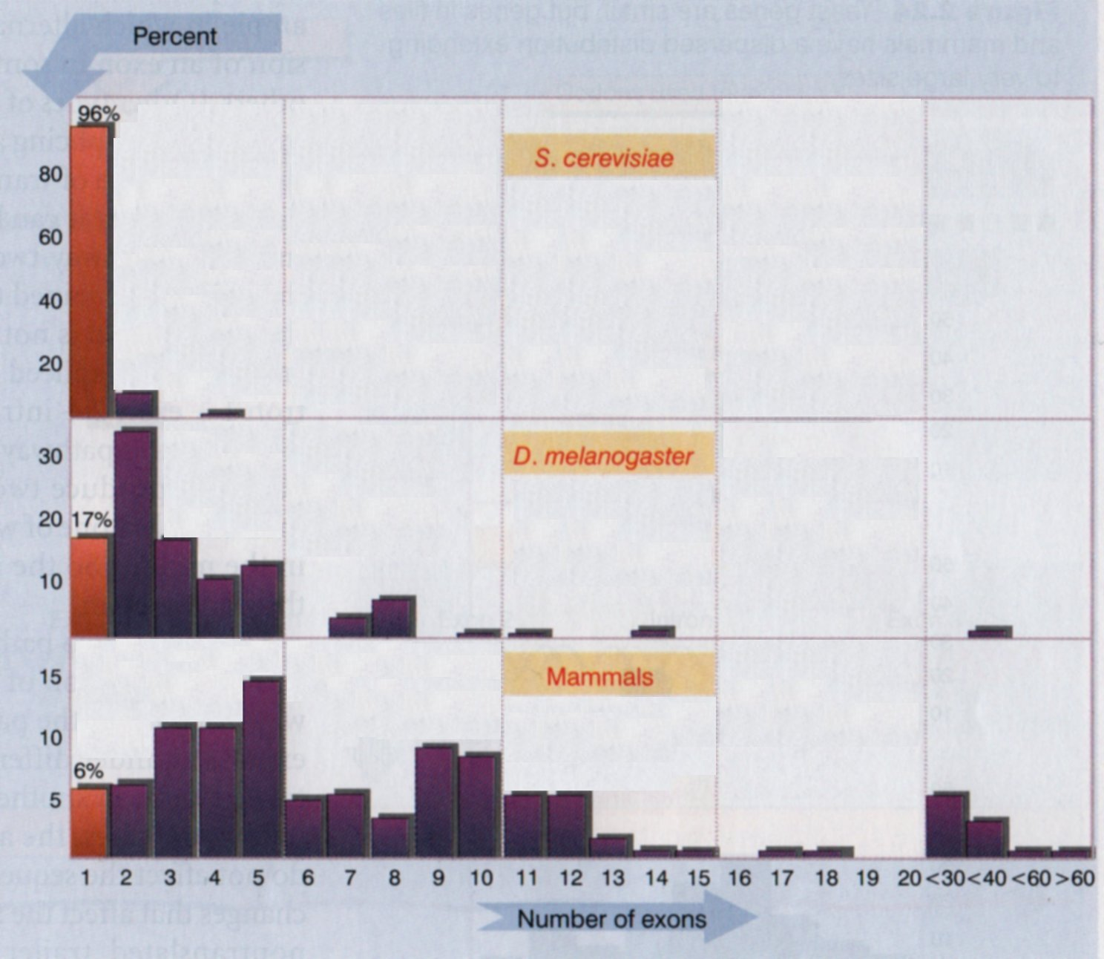
Tema 7
Número de exones
Evolución de eucariotas superiores ha dependido en parte de la expansión genómica.
Expansión genómica se vale de recombinación y exon shuffling.
Cabe esperar que cuanto más complejo (filogenéticamente hablando: nuevo) sea un organismo, mayor variedad en tipo y número de exones debe tener.
Esto se ve reflejado en el número de exones que forman parte de sus genes.

Slide 45
Tema 7
Número de exones
Las levaduras poseen un número importante de genes monoexónicos (ca 95%), esta proporción es menor en los insectos (ca 20%) y mucho menor en los mamíferos ( ca 5%).
Mientras que la mayor parte de las levaduras poseen genes de entre 2 y 5 exones, los insectos muestran mayor número de exones por gen (desde solo 2 hasta de 30 exones).
Entre nosotros los mamíferos, la diversidad es mucho superior:
Desde solo 2 por gen hasta 60.
Lo más común entre nosotros son los genes de 5 y 9 exones.

Slide 46
Tema 7
Un gen ≠ Una proteina
Un gen, una enzima - George Beadle y Edward Tatum en EUA, 1941
Quizá no, mejor un gen una proteina…
Tampoco, Vernon Ingram demuestra participación de varias proteinas en Hb en 1956 y propone Un gen, un polipéptido.
Nope, a finales de 1972 ya se sabía que existian genes no traducidos pero si transcritos.
98% de nuestro genoma no es traducido (promotores, intrones, pseudogenes, transposones, microsatelites, DNA repetitivo y telómeros).
En 2012 el proyecto ENCODE definió que el 76% de este “DNA basura” era transcrito.
Así mismo, una secuencia de DNA puede codificiar para más de un transcrito.
Mecanismos: Marcos de lectura alternativos
Genes empalmados
Splicing alternativo

Slide 47
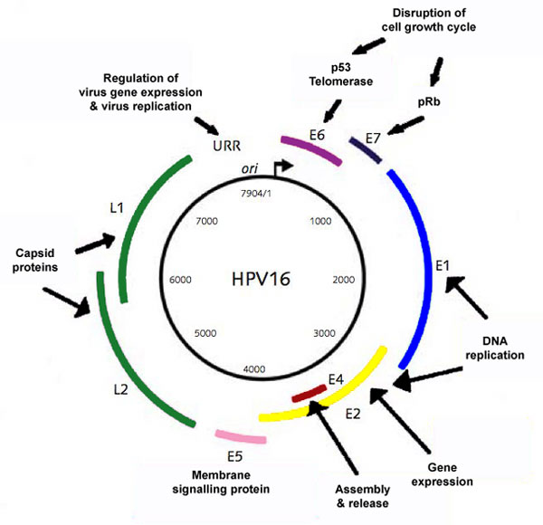
Tema 7
Uso de distintos marcos de lectura (ORFs)
Como el código genético se lee en tripletes, una secuencia de DNA posee tres marcos de lectura potenciales (ORFs).
Solo se consideran abiertos cuando hay un AUG (codón de iniciación) y un codón de termino.

Slide 48
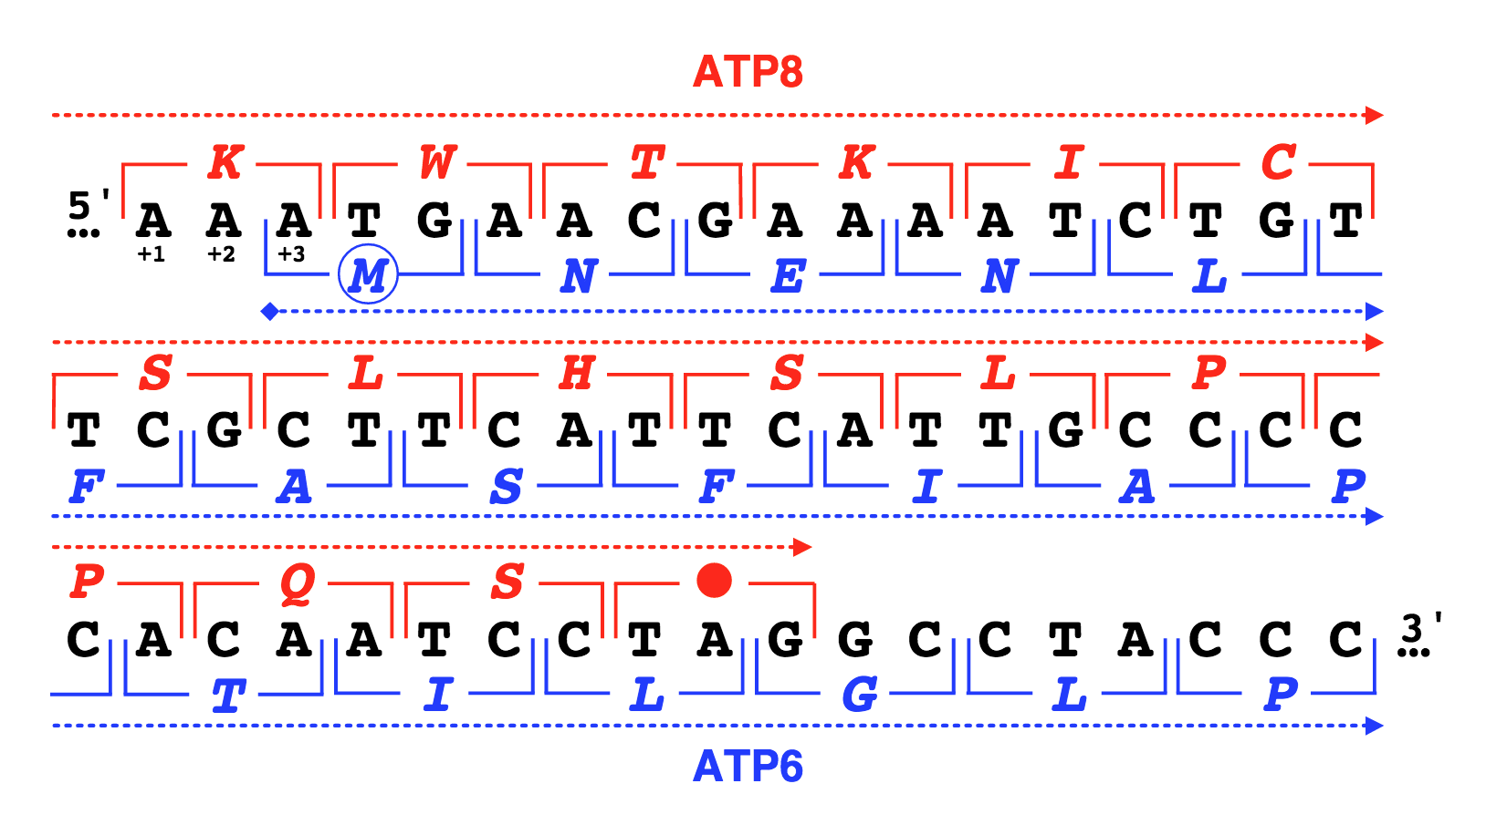
Tema 7
Genes empalmados
Uso de una misma secuencia de DNA para codificar para dos polipéptidos distintos.
Dos genes en una misma secuencia nt.
Empalme en paralelo
En fase (usa mismo marco de lectura)
Fuera de fase (usa distinto marco de lectura)
Empalme antiparalelo
Convergente
Divergente
Anidado

Slide 49
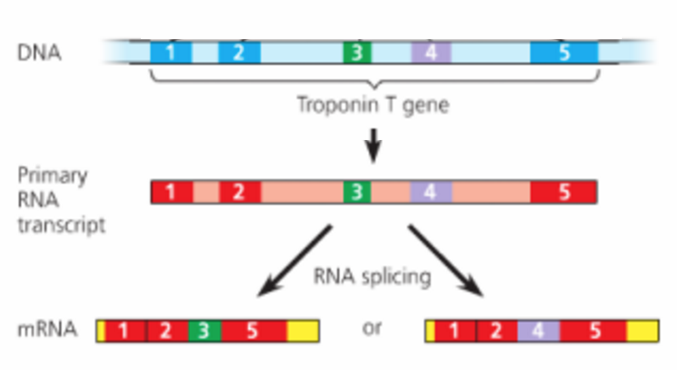
Tema 7
Splicing alternativo
Mecanismo para generar distintas isoformas con mismo gen.
Depende de arreglos alternativos de exones.
Depende de maquinaria espliceosomal.
El contenido de exones puede ser mutuamente excluyente de tal forma que nunca sean unidos dos exones en el mismo mRNA.
Ejemplo de Troponina T

Slide 50
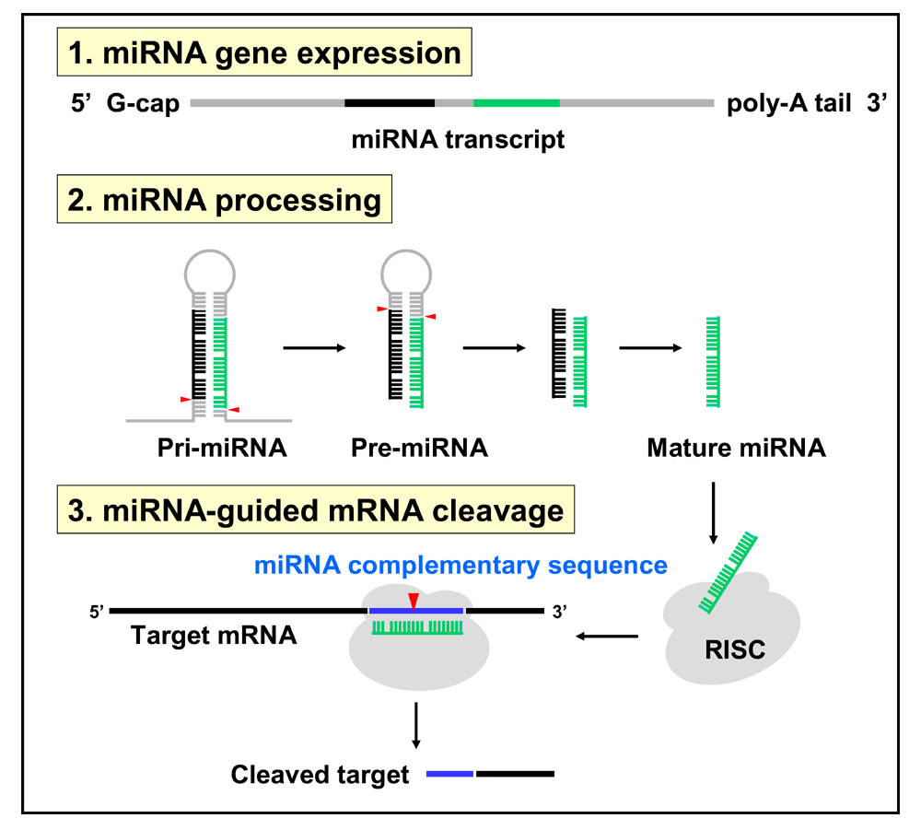
Tema 7 miRNA
Los miRNA son ssRNA pequeños de entre 20 y 30 bp que participan en la regulación de la expresión génica.
Codificados por genes de RNA (o DNA no codificante) pero no traducidos a proteínas.
Pasan de transcritos primarios (pri-miRNA) a formar estructuras secundarias complejas (pre-miRNA) que son modificadas para formar miRNA maduro.
miRNA maduro interactua y regula al mRNA de otro gen para el que es complementario.
Las moléculas de miRNA maduras son parcialmente complementarias a uno más mRNA.
Descritos en 1993 por Lee y cols aunque el término RNA de interferencia se uso hasta el 2001.

